Slide 1
Vámonos
Unit 4: El tiempo y las estaciones
TIENEN CINCO MINUTOS
Objective: I can identify weather conditions and compose sentences to describe the weather.
Vocab/Ideas
  Hace buen tiempo
    Hace sol
    Hace calor
  Más o menos
    Hace fresco
    Hace viento
    Está húmedo
    Está nublado
  Hace mal tiempo
    Hace frío
    Relampaguea
    Nieva
    Truena
    Llueve
Vámonos: Answer the following math problems by writing the number out in Spanish.
5 + 20 = ?
30 – 14 = ?
24 + 3 = ?
12 - 3 = ?
23 + 7 = ?
Notes:
Check Vámonos

Slide 2
MOMENTO CULTURAL: tradiciones de españa: La siesta/Nap
Every culture has its own customs and beliefs.
¡¡¡Let’s look at tradiciones DIVERTIDOS de España!!!

Slide 3
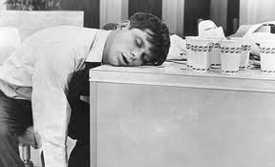
LA SIESTA
Traditional Siesta: Spain is a hot country, especially mid-afternoon, and the traditional reason for the siesta is for the workers in the fields to shelter from the heat. They would then feel refreshed after their sleep and would work until quite late in the evening.
Modern Siesta: One big reason the Spanish still take siesta is because the Spanish like to have a long lunch. At home, mother will cook a huge lunch for the whole family (and yes, that does include for her 35-year-old accountant son, he'll still come home for mommy's cooking). The meal could last up to two hours (longer if time allows). A rest before going back to work is essential after that.
Notes:
1. https://www.youtube.com/watch?v=anB_MU948BI
https://www.youtube.com/watch?v=m56b6pPa1zo

Slide 4
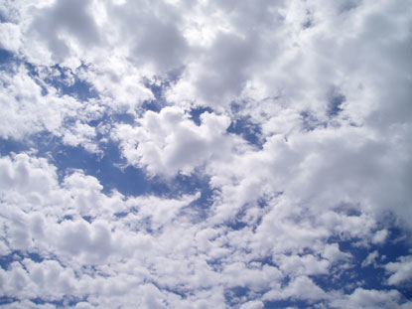
INM: El Tiempo y
Las Estaciónes
The Weather and Seasons

Slide 5
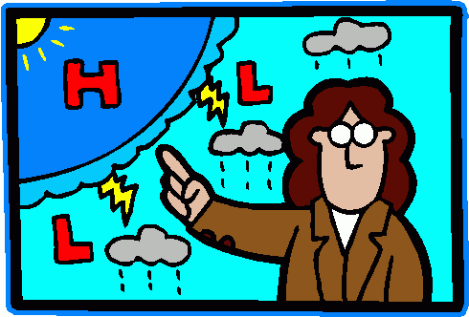
¿Qué tiempo hace?
What’s the weather like?

Slide 6
¿QUÉ TIEMPO HACE?
HACE BUEN TIEMPO
Notes:
It is nice weather

Slide 7

Hace sol
Notes:
It is hot

Slide 8
Hace calor

Slide 9

MÁS O MENOS
Notes:
So so…

Slide 10

Hace fresco
50°

Slide 11
Hace viento
Notes:
It is windy

Slide 12
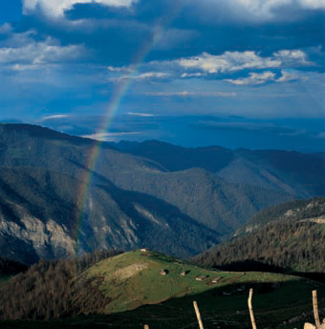
ESTÁ HÚMEDO
Notes:
It is wet

Slide 13
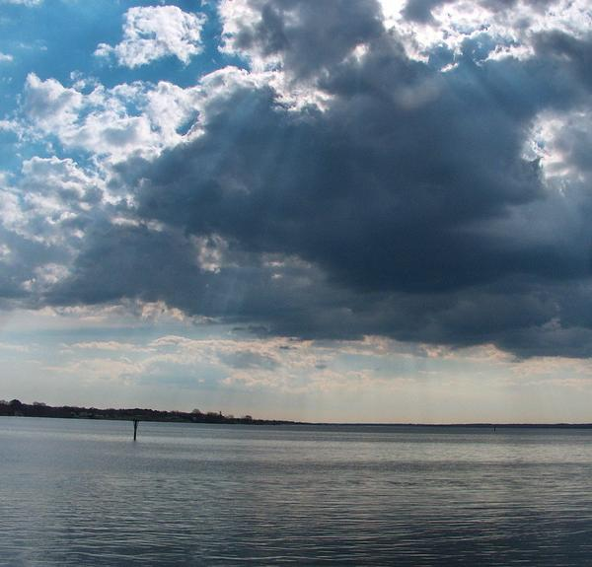
ESTÁ NUBLADO
Notes:
It is cloudy

Slide 14
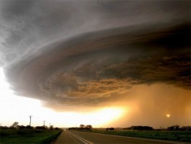
Hace mal tiempo
Notes:
It is bad weather

Slide 15
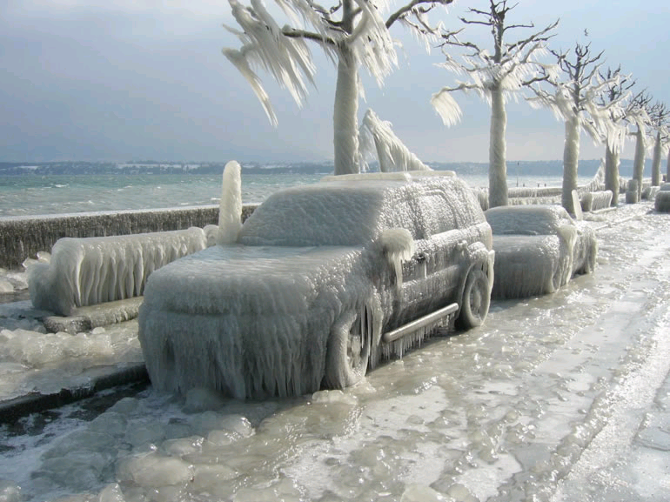
HACE FRÍO
Notes:
It is cool

Slide 16
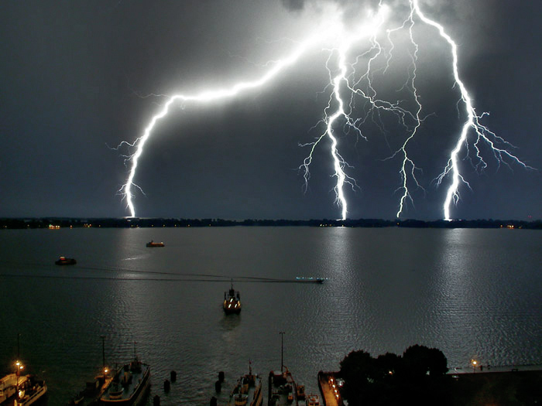
Relampaguea
Notes:
Lighten

Slide 17
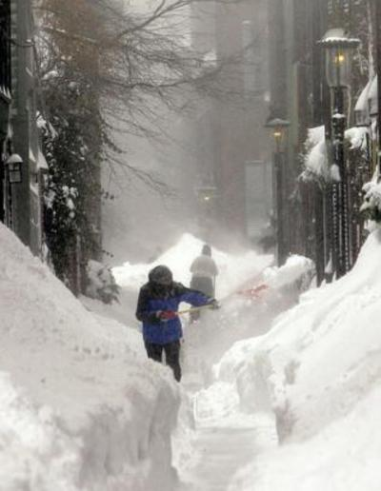
Nieva
Notes:
Snowing

Slide 18

Truena
Notes:
Thunders

Slide 19
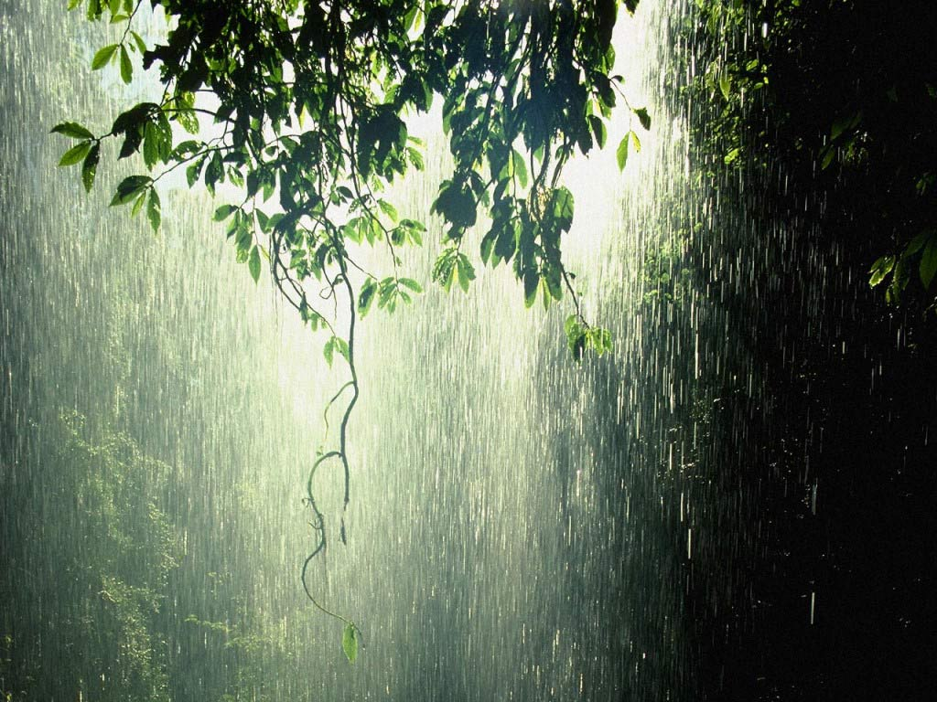
Llueve
Notes:
It´s raining

Slide 20
¿QUÉ TIEMPO HACE?
Hace sol
Hace viento
Hace buen tiempo
Hace mal tiempo
Hace calor
Hace frío
Llueve
Nieva
It´s sunny
It´s hot
It´s bad weather
It´s raining
It´s snowing
It´s windy
It´s cold
It´s nice weather
Notes:
Volunteers to answer this questions

Slide 21

¿QUÉ T_____ H___?
Hace buen tiempo
Hace calor
Hace sol
Llueve
Estánublado
Hace viento
Hace mal tiempo
Hace frío
Nieva
Relampaguea y Truena
Notes:
Students doing by themselves

Slide 22
Video: Que tiempo hace hoy
https://www.youtube.com/watch?v=qHVdHPIHnNQ
Notes:
LINK: http://www.youtube.com/watch?v=F50KnPmvr3s
https://www.youtube.com/watch?v=U7W5oKx6g2I
https://www.youtube.com/watch?v=LiI0lWmgmEE

Slide 23
EL TIEMPO
On the next slide is a map of the weather in Europe. First write down the beginning of each sentence below. You will describe the weather in each of these places.
Model: En Roma… hace sol
1. En Madrid ….
2. En London….
3. En Paris….
Choose your location
Choose your location
Notes:
Work with a partner to complete activities

Slide 24
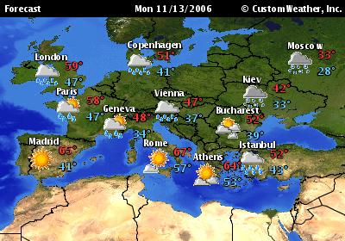

Slide 25
EL TIEMPO
On the next slide is a map of the weather in Spain. First write down the beginning of each sentence below. You will describe the weather in each of these places.
Model: En Roma… hace sol
1. En Mérida ….
2. En Salamanca….
3. En Alicante….
Choose your location!
Choose your location!
Notes:
Work with a partner to complete activities

Slide 26
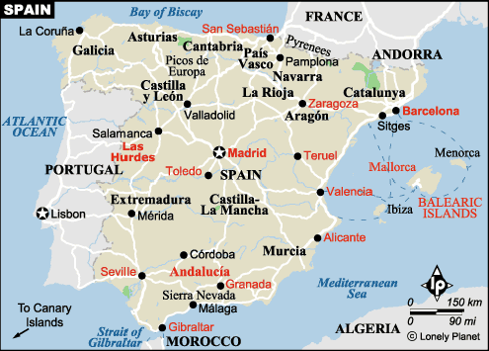
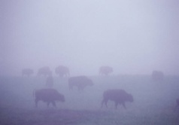

Slide 27
Tarea
20 minutes of studying weather vocabulary

